Slide 1
NS-3 구성요소 및 동작과정
https://youtu.be/UVQxHXztFro

Slide 2

NS3 구성 요소
NS3 동작 과정
코드 분석
개선 및 수정할 점

Slide 3
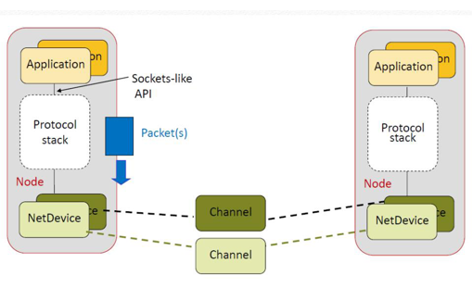
NS-3 구성요소
Node : 네트워크에 연결하는 컴퓨터 디바이스
Application : 노드 상에서 실행시킬 프로그램
NetDevice : 다른 노드와 통신할 수 있도록 하는 장치 (실제 컴퓨터의 NIC*에 해당)
Channel : 통신 채널
Helper : 시뮬레이션 시 필요한 작업들을 쉽게 수행할 수 있도록 지원 (IP 주소 할당, 채널에 연결 등)
*Network Interface Controller (NIC) : 컴퓨터를 네트워크에 연결하여 통신하기 위해 사용하는 하드웨어 장치

Slide 4
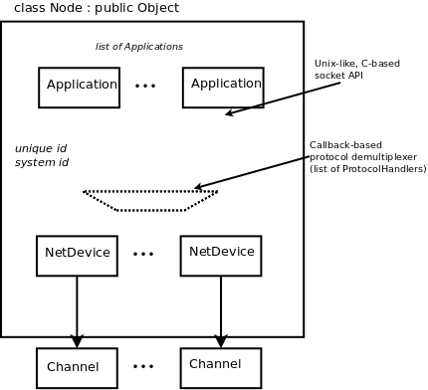
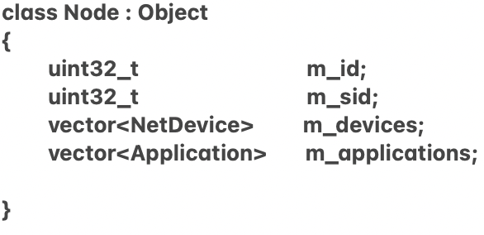
NS3에서의 노드
Class Node
Id : 노드 식별자
SystemId : 병렬 시뮬레이션에 사용되는 식별자 (MPI)
NetDevice[ ] : 다른 노드와 통신할 수 있도록 하는 장치
Application[ ] : 노드 상에서 실행시킬 응용 프로그램

Slide 5
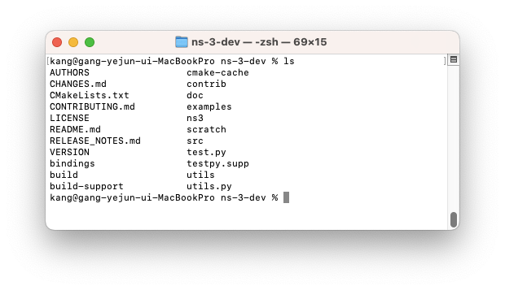
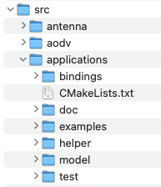
NS3 동작과정
ns3 실행 파일
ns3 빌드 및 실행 프로그램
scratch 폴더
c++로 작성된 시나리오 파일이 포함되어 있는 폴더
ns3 실행 시 scratch 폴더 내에 시나리오 파일을 찾게 됨
src 폴더
c++로 작성된 network, lte, point-to-point, wifi, application 등과 같은 모듈들이 있음
ns3에서 제공하는 모듈 외 필요한 모듈이 있다면 해당 폴더에 추가하여 사용 가능
applications/helper : 다른 클래스의 설정을 쉽게 하기 위한 클래스
applications/model : 노드 상에서 실행시킬 프로그램 (ex. 합의 알고리즘)

Slide 6
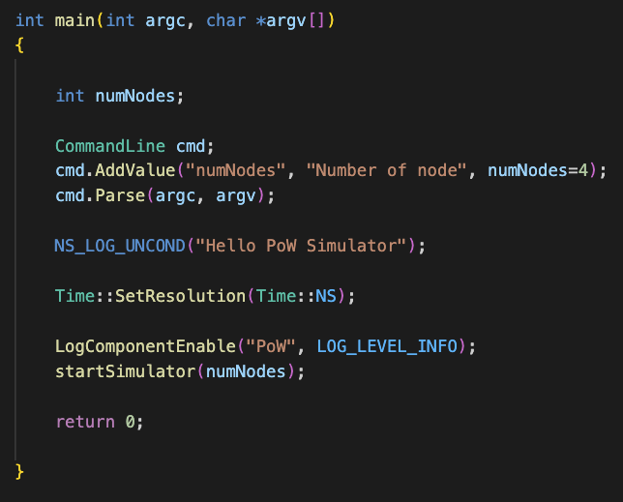
NS3 시나리오 파일 분석
scratch/blockchain-simulator.cc
command line을 통해 옵션을 부여하여
노드의 개수 설정
ns3 실행
파일명
노드의 개수
시간을 표현하는 단위 설정
Logging 활성화 및 함수 호출

Slide 7




시나리오 파일 분석
NodeContainer을 통해 노드 생성
다른 노드와 p2p 통신할 수 있도록
NetDevice 및 Channel 설치
NetDevice에 IP 주소 할당
Protocol stack 설치
10.1.1.1

Slide 8
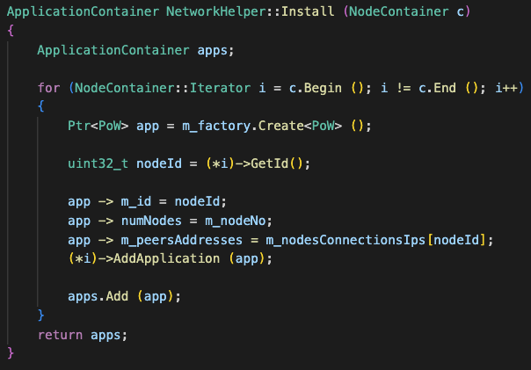
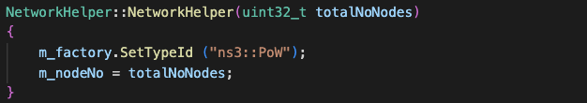
applications/helper 파일 분석
src/applications/helper/network-helper.cc
노드에 Application 설치

Slide 9
실제 코드

Slide 10
실제 코드
Node0
Node1
Node0
Node1
10.1.1.2
10.1.1.1
10.1.2.2
10.1.3.2
10.1.2.2
10.1.3.2
10.1.4.2
10.1.5.2
Node2
Node3
Node2
Node3
10.1.2.1
10.1.4.1
10.1.3.1
10.1.5.1
10.1.3.1
10.1.5.1
10.1.6.2
10.1.6.1

